Slide 1
Porsche Golf China Final 2019_We-chat mini programme
13 November, 2019

Slide 2
Content
决赛选手
赛事信息
 | 比赛形式
 | 赛事规则
 | 分组信息
 | 比赛结果信息
赛程安排
活动信息
 | 班车时刻表
 | 着装建议
 | 紧急联络
 | 活动赞助商
酒店地图
天气预报
视频集锦 & 决赛精彩瞬间
决赛嘉宾
嘉宾活动简介
 | 保时捷挑战赛
 | 分界洲岛自由行
 | 体验试驾
嘉宾活动预约
班车时刻表
紧急联络
预约试驾

Slide 3

Main Page
CLEAR
2018年设计
页面像素为：2208*1242
设计元素：底图更新为今年的KV，赞助商logo只有两个的版本
文字修改如下：
2019 保时捷高尔夫巡回赛中国总决赛
Porsche Golf Cup China Final 2019
KV 文件名： PorscheGolfFinal_miniprogram_2019_main page
Graphic: Main Page

Slide 4
CLEAR
赛事详情
活动预约
试驾预约

Slide 5
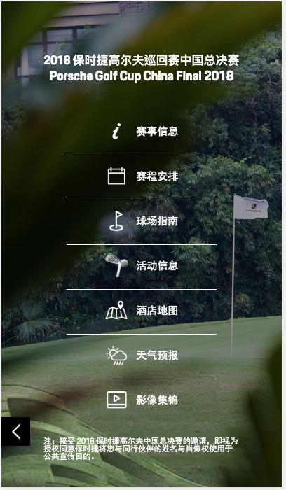
赛事详情 - Main Page
CLEAR
2018年设计
2019 年更新的文字如下：
共有 三 处“2018”改为“2019”

Slide 6
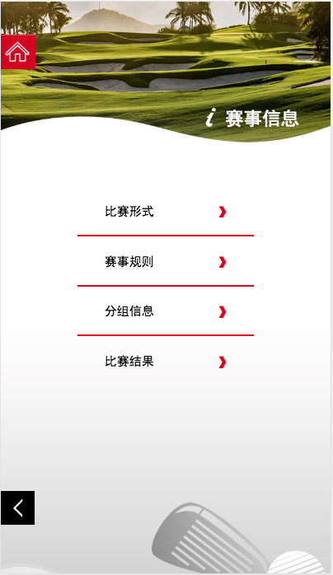
赛事详情 - 赛事信息
CLEAR
2018年设计
2019 年更新的内容如下：
底图换成2019 年的KV
Graphic 1

Slide 7
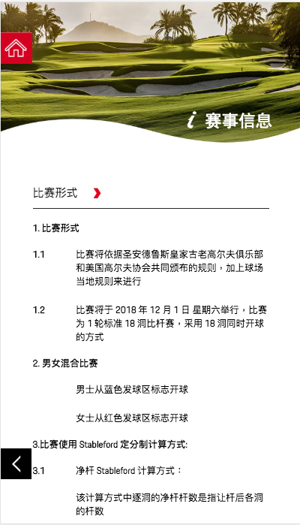
赛事详情 - 赛事信息– 比赛形式
CLEAR
2018年设计
2019 年更新文字如下（下滑见全文）：
文件名：总决赛比赛形式

Slide 8
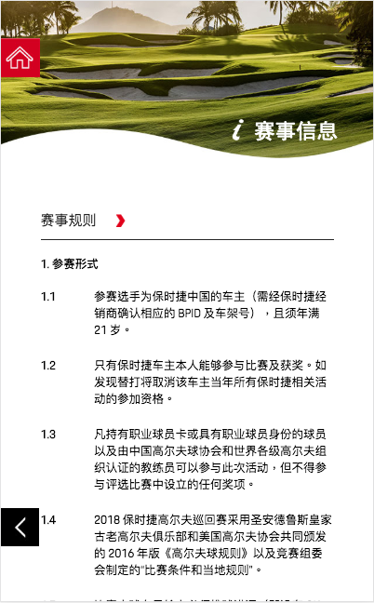
赛事详情 - 赛事信息 – 赛事规则
CLEAR
2019 年文字如下（下滑见全文）：
文件名：总决赛赛事规则

Slide 9
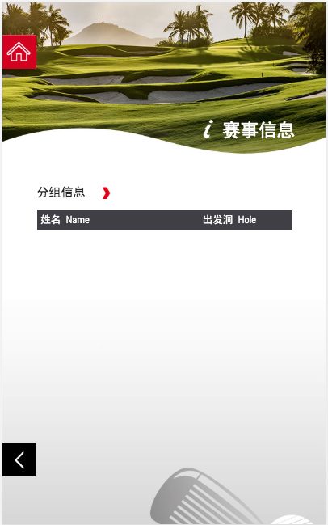
赛事详情 - 赛事信息 – 分组信息
CLEAR
文字无更新

Slide 10
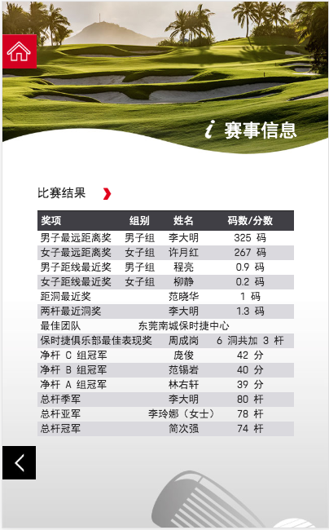
赛事详情 - 赛事信息 – 比赛结果
CLEAR
文字更新：姓名栏、成绩栏内容删除

Slide 11
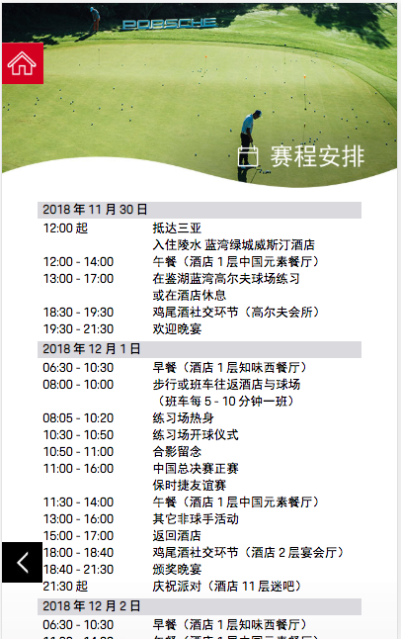
赛事详情 - 赛程安排
CLEAR
赛程安排
2019 年 11 月 29 日
12:00 起 抵达三亚
入住陵水蓝湾绿城威斯汀酒店
12:00 - 14:00 午餐（酒店 1 层中国元素餐厅）
13:00 - 17:00 在鉴湖蓝湾高尔夫球场练习
或在酒店休息
18:30 - 19:30 鸡尾酒社交环节（酒店沙滩前草坪）
19:30 - 21:30 欢迎晚宴
2019 年 11 月 30 日
06:30 - 10:30 早餐（酒店 1 层知味西餐厅）
08:00 - 09:40 步行或班车往返酒店与球场
（班车每 5 - 10 分钟一班）
08:05 - 10:55 练习场热身
11:00 - 11:20 练习场开球仪式
11:20 - 11:25 合影留念
11:30 - 16:30 中国总决赛正赛
保时捷挑战赛
11:30 - 14:00 午餐（酒店 1 层中国元素餐厅）
09:30 - 16:00 其它非球手活动
15:00 - 17:00 返回酒店
18:00 - 18:40 鸡尾酒社交环节（酒店 2 层宴会厅）
18:40 - 21:00 颁奖晚宴
21:30 起 庆祝派对（酒店 11 层迷吧）
2019 年 12 月 1 日
06:30 - 10:30 早餐（酒店 1 层知味西餐厅）
11:30 - 14:00 午餐（酒店 1 层中国元素餐厅）
全天 预约班车送机
2018年设计
Graphic 2

Slide 12
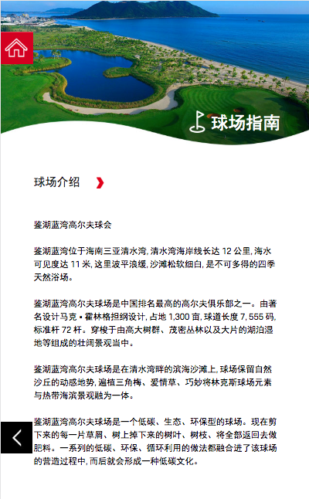
赛事详情 - 球场指南
CLEAR
2018年设计
球场指南介绍文字无更新
18个球道图按文件更新： 2019蓝湾_球道图
Graphic 3

Slide 13
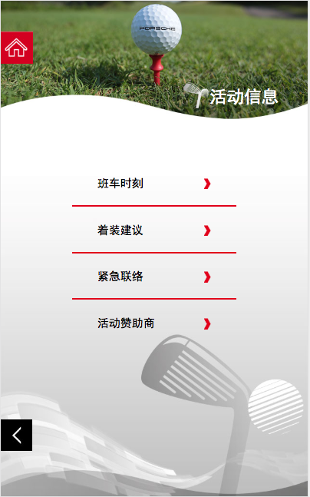
赛事详情 - 活动信息
CLEAR
2018年设计
文字无更新
Graphic 4

Slide 14

赛事详情 - 活动信息 – 班车时刻
CLEAR
2018年设计
2019 年 11 月 29 日
2019 年 11 月 30 日
07:45 - 11:00
2019 年 12 月 1 日

Slide 15

赛事详情 - 活动信息 – 着装建议
CLEAR
2018年设计
活动信息
着装建议
2019 年 11 月 29 日 星期五
18:30 欢迎晚宴 - 雅致休闲
2019 年 11 月 30 日 星期六
11:00 正式比赛 - 保时捷高尔夫巡回赛中国总决赛制服
18:00 颁奖晚宴 - 商务休闲
* 欢迎晚宴及颁奖晚宴欢迎鸡尾酒会在室外草坪区域举行，建议女士勿着细高跟鞋。

Slide 16
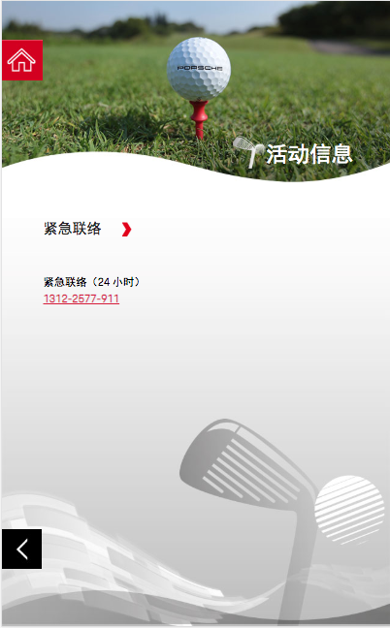
赛事详情 - 活动信息 – 紧急联络
CLEAR
2018年设计
文字不变

Slide 17

赛事详情 - 活动信息 – 合作伙伴
CLEAR
2018年设计
更新如下：
删除 Lufthansa logo

Slide 18
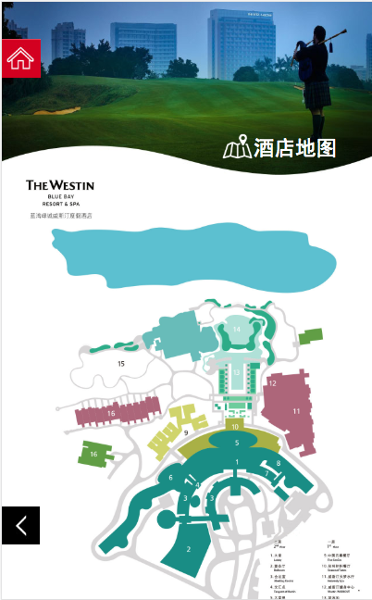
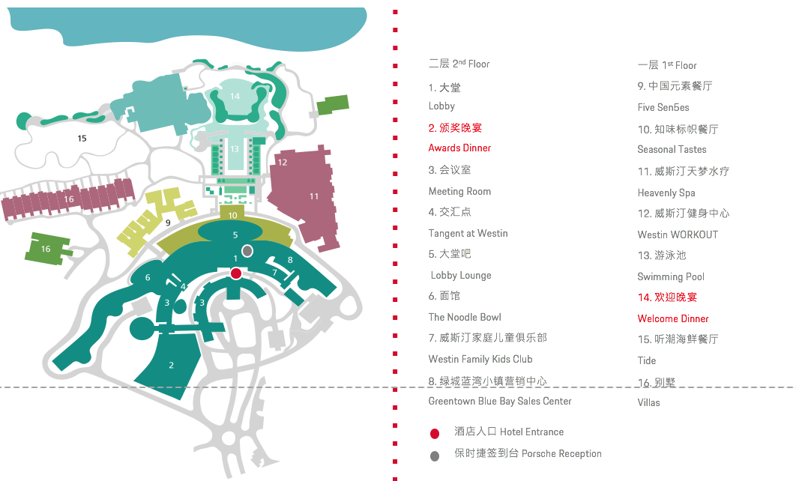
赛事详情 - 酒店地图
文字更新：文件内右下角文字有更新，参考文件：小程序 酒店地图专页
2018 年设计
Graphic 5

Slide 19

赛事详情 - 天气预报
CLEAR
2018年设计
文字不变
Graphic 6

Slide 20

赛事详情 - 影像集锦
CLEAR
2018年设计
文字如下：
视频集锦
2018 保时捷高尔夫巡回赛中国总决赛
2019 保时捷高尔夫巡回赛全球总决赛
照片集锦
赛后上传精选活动照片
Graphic 7

Slide 21
CLEAR
赛事详情
活动预约
试驾预约

Slide 22
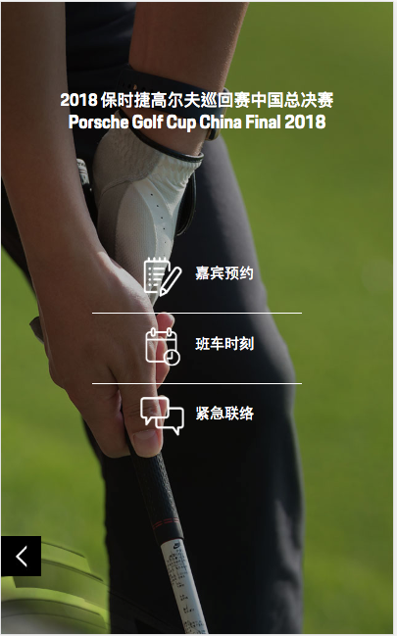
活动预约
CLEAR
文字如下：
2019 保时捷高尔夫巡回赛中国总决赛
Porsche Golf Cup China Final 2019
嘉宾预约
班车信息
紧急联络
Graphic 8
2018年设计

Slide 23
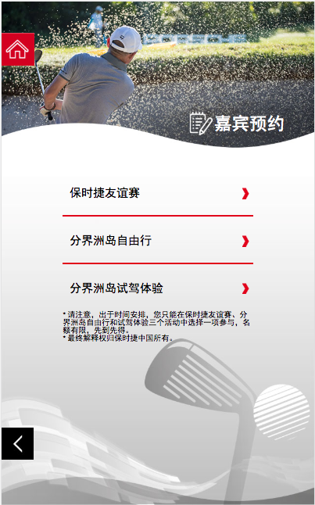
活动预约 - 嘉宾预约
CLEAR
文字不变
Graphic 9
2018年设计

Slide 24
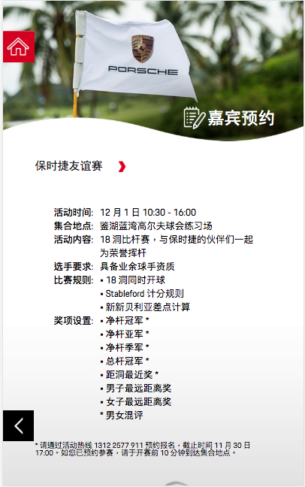
活动预约 - 嘉宾预约 – 保时捷友谊赛
CLEAR
文字如下：
保时捷友谊赛
活动时间： 11 月 30 日 11:00 - 16:30
集合地点： 鉴湖蓝湾高尔夫球会练习场
活动内容： 18 洞比杆赛，与保时捷的伙伴们一起为荣誉挥杆
选手要求： 具备业余球手资质
比赛规则： 18 洞同时开球
Stableford 计分规则
新新贝利亚差点计算
奖项设置： 净杆冠军 *
净杆亚军 *
净杆季军 *
总杆冠军 *
保时捷俱乐部最佳表现奖 *
距洞最近奖 *
男子最远距离奖
女子最远距离奖
* 男女混评
* 请通过活动热线 1312 2577 911 预约报名，截止时间 11 月 29 日 17:00。如您已预约参赛，请于开赛前10分钟到达集合地点。
Graphic 10
2018年设计

Slide 25
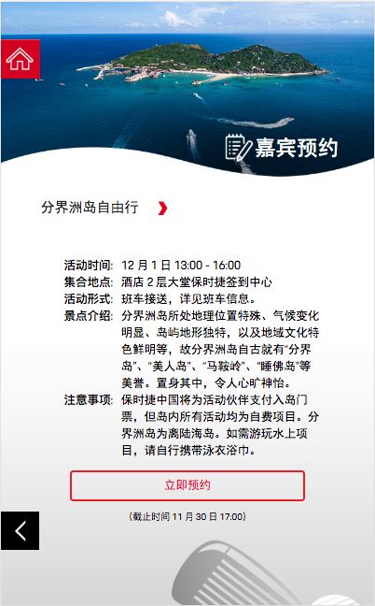
活动预约 - 嘉宾预约 – 分界洲岛自由行
CLEAR
文字如下：
分界洲岛自由行
活动时间：11 月 30 日 09:30 - 16:00
集合地点：酒店 2 层大堂保时捷签到中心
活动形式：班车接送，详见班车信息。
景点介绍：分界洲岛所处地理位置特殊、气候变化明显、岛屿地形独特，以及地域文化特色鲜明等，故分界洲岛自古就有“分界岛”、“美人岛”、“马鞍岭”、“睡佛岛”等美誉。置身其中，令人心旷神怡。
注意事项：保时捷中国将为活动伙伴支付入岛门票及午餐，但岛内所有活动均为自费项目。分界洲岛为离陆海岛。如需游玩水上项目，请自行携带泳衣浴巾。
立即预约
（截止时间 11 月 29 日 17:00）
2018年设计

Slide 26
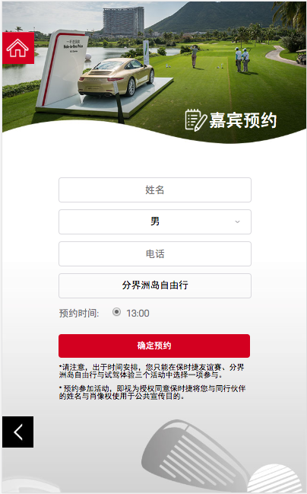
活动预约 - 嘉宾预约 – 分界洲岛自由行 – 嘉宾预约
CLEAR
09:30
Graphic 11
2018年设计

Slide 27
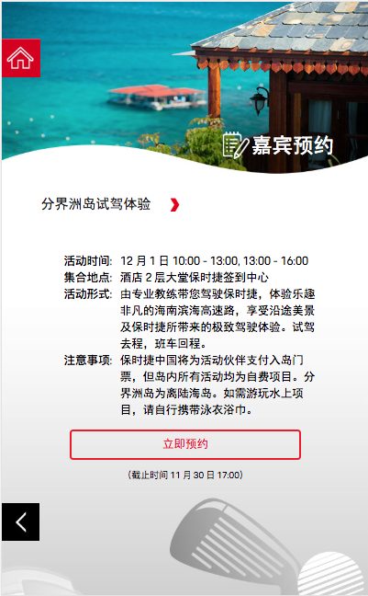
活动预约 - 嘉宾预约 - 分界洲岛试驾体验
CLEAR
文字如下：
分界洲岛试驾体验
活动时间：11 月 30 日 09:30 - 13:00, 13:00 - 16:00
集合地点：酒店 2 层大堂保时捷签到中心
活动形式：由专业教练带您驾驶保时捷，体验乐趣非凡的海南滨海高速路，享受沿途美景及保时捷所带来的极致驾驶体验。试驾去程，班车回程。
注意事项：保时捷中国将为活动伙伴支付入岛门票，但岛内所有活动均为自费项目。分界洲岛为离陆海岛。如需游玩水上项目，请自行携带泳衣浴巾。
立即预约
（截止时间 11 月 29 日 17:00）
2018年设计
Graphic 12

Slide 28
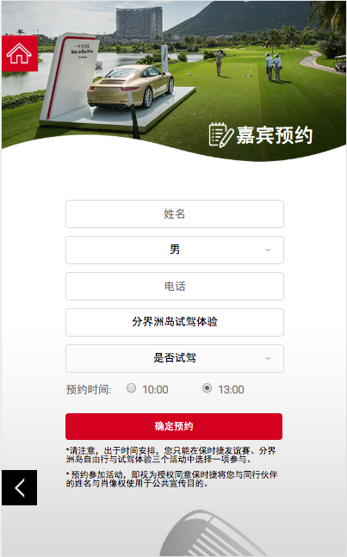
活动预约 - 嘉宾预约 –分界洲岛试驾体验 – 嘉宾预约
CLEAR
09:30
2018年设计

Slide 29
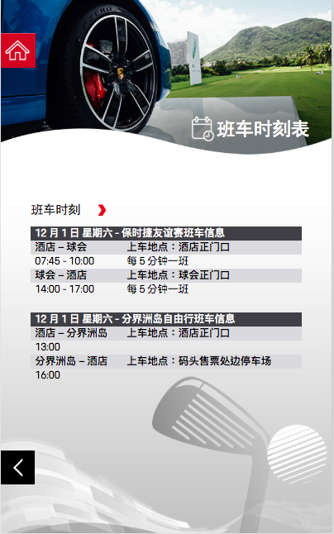
活动预约 - 班车信息
CLEAR
2019 年 11 月 30 日
07:45 - 11:00
2019 年 11 月 30 日
09:30
2018年设计

Slide 30

活动预约 - 紧急联络
CLEAR
文字不变
2018年设计

Slide 31
CLEAR
赛事详情
活动预约
试驾预约

Slide 32
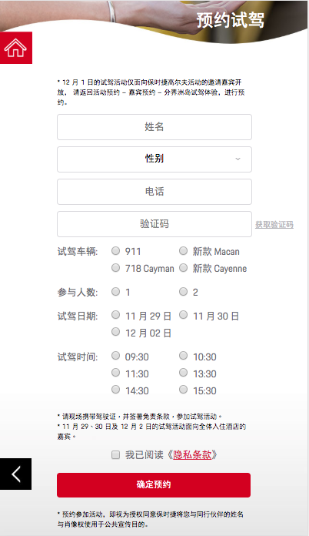
试驾预约
CLEAR
11 月 30 日
718 Boxster 718 Cayman
Macan Cayenne Coupe
11 月 28 日 11 月 29 日
12 月 1 日
11 月 28、29 日及 12 月 1 日
2018年设计

Slide 33

试驾预约 – 预约成功
CLEAR
11 月 30 日
删除
请在预约时间前10分钟到达集合地点
718 Cayman, 718 Boxster
Macan, Cayenne Coupe
11 月 28、29 日及 12 月 1 日
2018年设计

